Slide 1


Rapport Annuel Environnemental
2019
UTE Florennes
wouter.finet@mil.be
08/05/2020

Slide 2

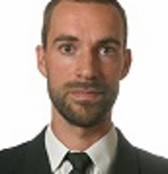


1. Personnel
Sep 2019
MCED A
Cdt Wouter FINET
(Cumul ACOS O&T)
Cdt Sylvain VERAST
MCED B
Antenne Florennes
Antenne Flawinne
Adjt Benoît LEBLANC

Slide 3
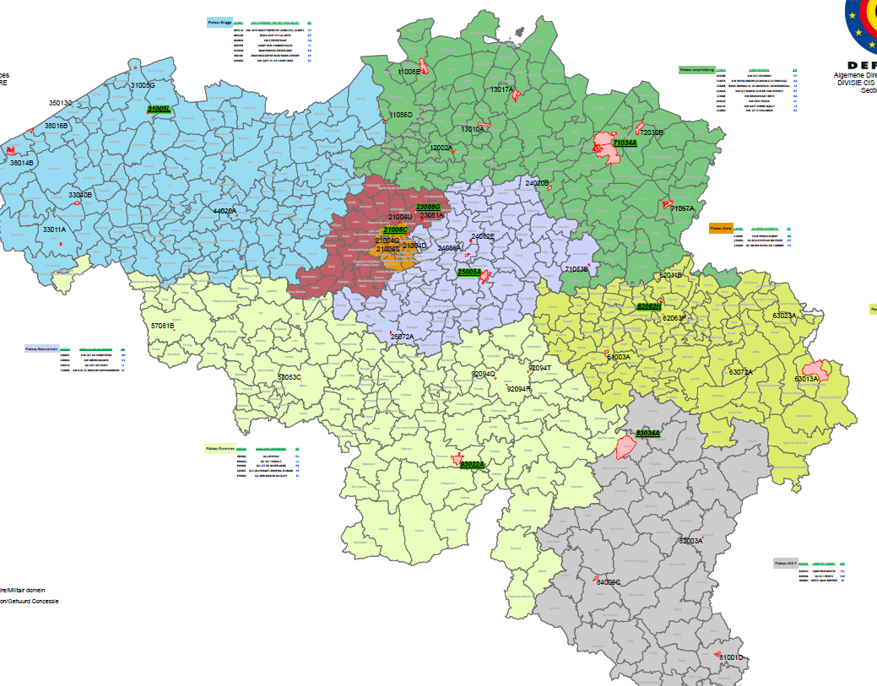
2. Situation administrative / structure environnementale
Actuellement
Dépendance technique: MR-Mgt/R/Env
Dépendance administrative & hierarchique: 2 W Tac
Responsable pour le suivi environnemental des unités dans l’AOR (région Philippeville, Namur, Mons) suivant les directives de DGMR
Futur (planifié pour mi-2020)
- Dépendance Tech, Adm & hierarchique: MR-Mgt/R/Env
- Antenne Flawinne -> UTE Marche-en-Famenne
- UTE Kleine Brogel & UTE Florennes égallement responsable pour le support environnementale au COMOPSAIR (p.e. block Trg)

Slide 4
3. Activités 2019
Suivi aspects environnementaux (sol, air, eaux usées, déchets, bruit,
nature & biodiversité, produits dangereux, utilisation d’énergie et d’eau)
Audits de conformité légale (42 CA-L en 2019)
Autres visites (p.e. EX Celtic Uprise, TacEval, gestion des eaux usées,
zones naturelles, mesurages Cr VI,…)
Suivi des permis d’environnement & études des incidences sur l’environnement
Avis dans le cadre des nouvelles Infra (p.e. MQ-9, F-35,…)
Sensibilisation continue du Pers
Gestion (risques) incidents (p.e. participation EX PCM, suivi des dossiers sol,…)
Suivi nature & biodiversité (CAT, contrat rivière Haute-Meuse,…)
Suivi inspections (p.e. inspection ILE-E (26 Fév))
Formation continue Pers UTE (par exemple actualisations législation)

Slide 5
4. Activités 2020
Mêmes activités récurrentes
Thématiques principales 2020:
  Coordination Etude des Incidences sur l’Environnement (dans le cadre du renouvellement du PE 2 W Tac) & commencer avec le renouvellement du permis environnemental 2 W Tac
  Fournir KUR environnementales nouveaux projets (F-35, MQ-9) à MR C&I-I & suivi des processus y liés (études des incidences, permis d’environnement)
  Actualisation des registres:
    Installations classées (MRE), non-conformités (ELCI), registre des eaux usées
  Projets biodiversité win-win (haies, pacage, gestion différenciée des zones vertes,…)
  Déchets: participation ‘grand nettoyage’
  Diminuer consommations en énergie & eau dans les bâtiments (via sensibilisation)

Slide 6

Questions?
Merci pour votre support!

